Slide 1

Использование
QR –кодов в образовании.
Доклад подготовила Супчан Н.В.

Slide 2
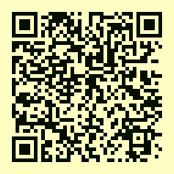
Что такое QR – код.
QR-код - это матричный код (двумерный штрих-код), разработанныйяпонской корпорацией «Denso Wave» в 1994 г.
Аббревиатура QR (quick response) означает «быстрый отклик».
Задача QR- кодов - хранение большого объема данных при
небольшой площади их размещения.
В QR-код можно закодировать любую информацию, текст, URL и т.д.
Для создания кодов существуют сайты-генераторы.
А для считывания кодов необходима простая программа, которая устанавливается на более-менее современный мобильный телефон.

Slide 3
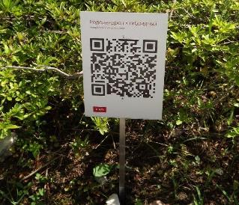
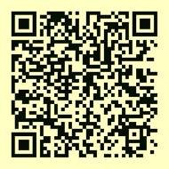
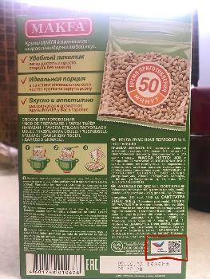

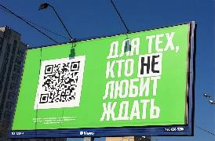
Как используется QR – код.
Использование QR-кода действительно
необозримо большое:
• с помощью него можно считывать информацию с
достопримечательностей или памятников,
• прочитать информацию о товаре или услуге,
• с помощью QR-кода Вы можете передавать
информацию о своих контактных данных или,
например, ссылку на сайт.

Slide 4
Что можно закодировать с помощью QR – кода.
При помощи QR-кода можно закодировать любую информацию, например:
Интернет-адрес (QR-коды могут содержать ссылки на Интернет-
ресурсы. Прочтение кода направит пользователя на нужный сайт,
избавляя от необходимости тщательно вводить множество знаков в
адресной строке браузера).
Контактные данные (Довольно часто встречаются визитки,
содержащие код. Можно просканировать код и сохранить контактную
информацию в адресной книге телефона или компьютера).
SMS (Нередко для участия в мероприятии, акции, игре требуется
отправить SMS. QR-код избавит вас от необходимости набора текста.
Можно отсканировать код и получить готовое к отправке
сообщение).

Slide 5

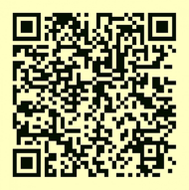
При помощи QR-кода можно закодировать любую информацию, например:
Географические данные (В QR-коде могут быть зашифрованы
геоданные. Это позволяет посмотреть расположение того или иного
объекта, например, в «Картах Google»).
Текст (Этот формат пригоден для различных целей от сообщения до
информационной справки).
Адрес электронной почты (QR-код может содержать адрес
электронной почты и имя адресата).
Телефонные номера (При сканировании QR-кода с внедренным
телефонным номером можно сразу же сделать звонок).

Slide 6
Как можно прочитать QR – кода.
Прочитать QR-код можно несколькими способами:
• Во-первых, если картинка опубликована на сайте в сети Интернет,
то можно взять эту картинку и прочитать в специальной online
программе-сканере QR-кода. Но это не самый удобный и
практичный путь.
• Во-вторых, картинку можно просто сфотографировать камерой
Вашего мобильного телефона и прочитать при помощи
предварительно установленного приложения. Это чрезвычайно
удобно и практично.

Slide 7
Доступ к интернету:
Wi – Fi matematika
Пароль: formula19

Slide 8
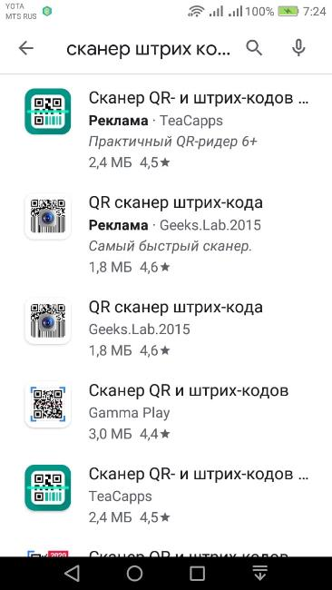
Программное обеспечение телефона.
Нужно лишь установить на
мобильный телефон
небольшую свободно-
распространяемую
программу для чтения
QR-кодов. Для работы она
не требует доступа в
Интернет.

Slide 9

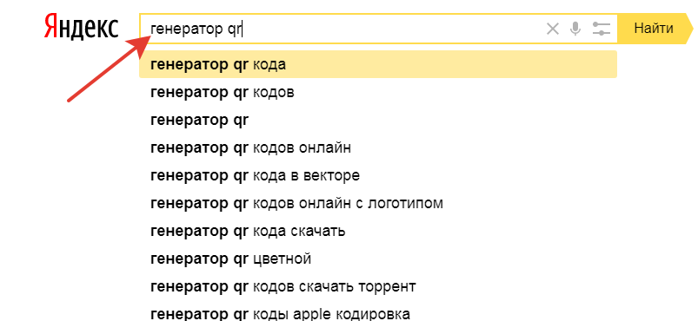
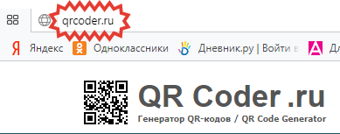
Как создать QR- код?

Slide 10
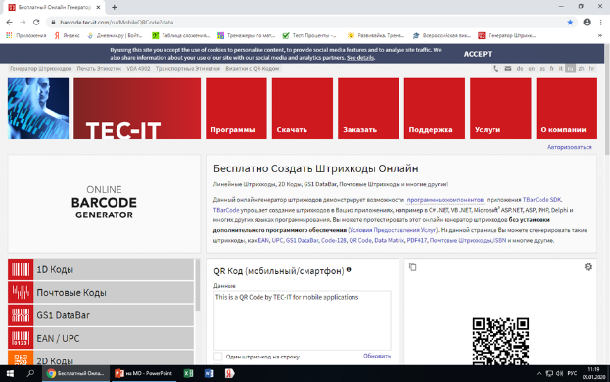
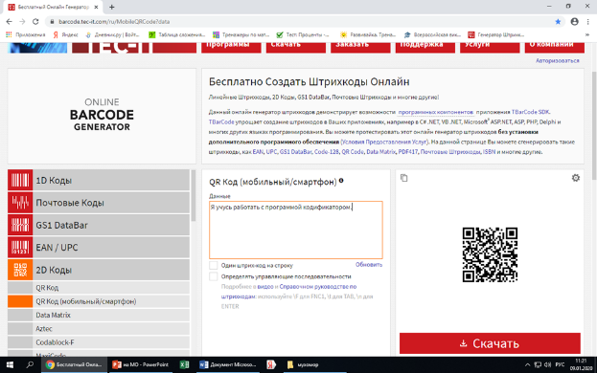

Slide 11
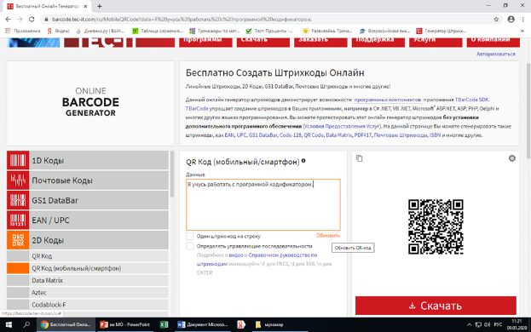
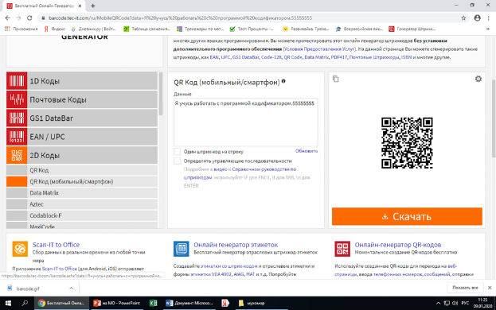

Slide 12
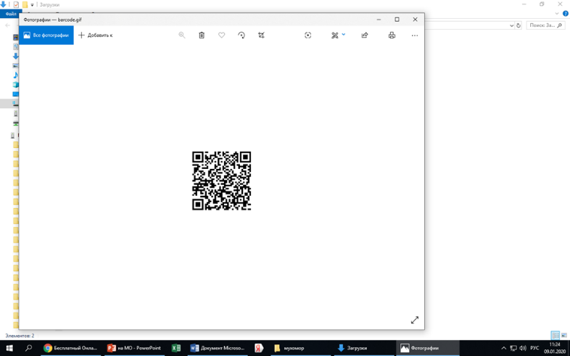
barcode.gif

Slide 13






Использование QR – кодов в образовании.
Учебная
деятельность
Проектная
деятельность
Игровая деятельность
QR – коды
в образовании
Внеурочная
деятельность
Организация пространства
Воспитательная
работа

Slide 14
Учебная деятельность
Каталоги
Справочные материалы
Развитие интереса к справочным материалам
Подсказки, ответы
Развитие внимания

Slide 15
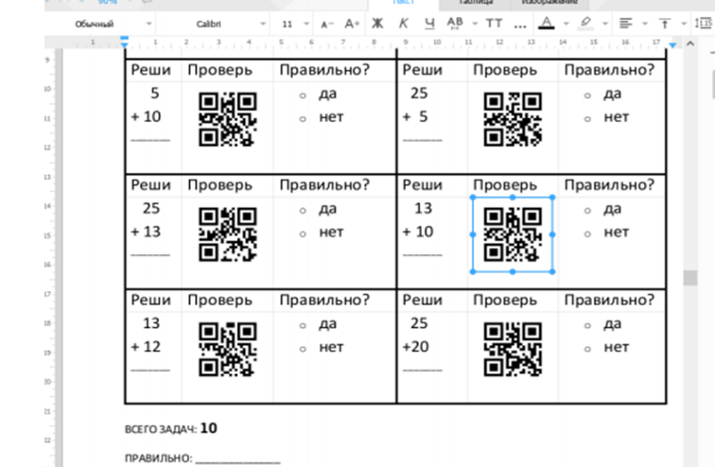
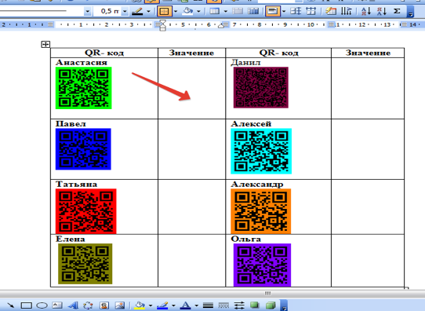
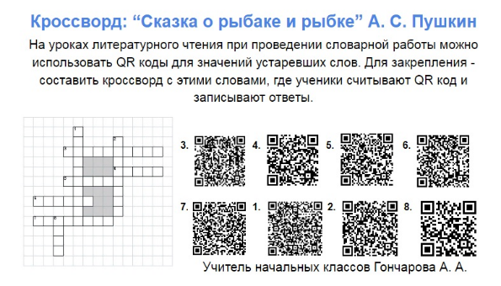
Русский язык
Математика

Slide 16
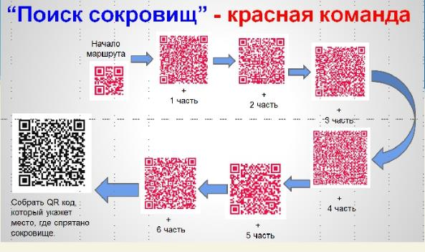
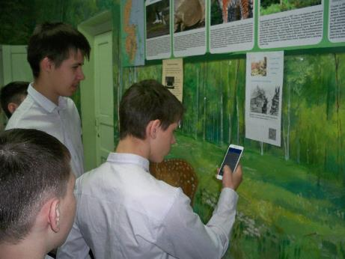
Игровая деятельность
Организация игр типа Qwest
Система подсказок
Указатели направления

Slide 17

Организация пространства
Система хранения
Указатели перемещения
Режим работы
Информация на сайте
Объявления
Визитки
Реклама

Slide 18
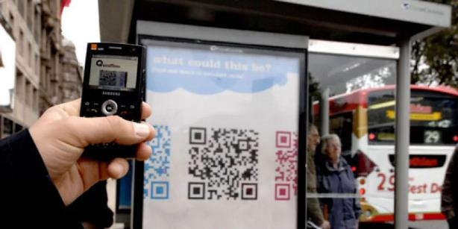
Проектная деятельность
Подписи к творческим работам
Записная книжка
Составление каталогов
Формирование анонсов мероприятий
Ссылки на коллективные пространства для организации работы

Slide 19
Внеурочная деятельность
Тестовые задания
Творческие вопросы
Проведение конкурсов, олимпиад, викторин

Slide 20

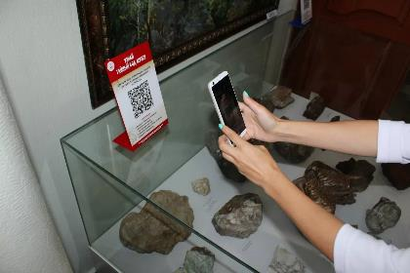
Воспитательная работа
Информация об объекте
Прокладывание маршрута движения
Виртуальные путешествия
Организация выставок

Slide 21











Использование
QR –кодов в образовании.
Информационно
Образовательное
Пространство ОО
После
уроков
На урока
Интерактивное
задание
Электронный
документооборот
Кружок
Локальная сеть
Консультация
Домашнее задание
Конкурсы
Образец задания
Школьный сайт
Проектная
деятельность
Помощь (формула, пример)
Подсказка, полезные ссылки
Исследовательская
деятельность
Дополнительный материал

